Slide 1

Smart Security Dashboard
Update Mar 2026
OPTR | NTD Development

Slide 2
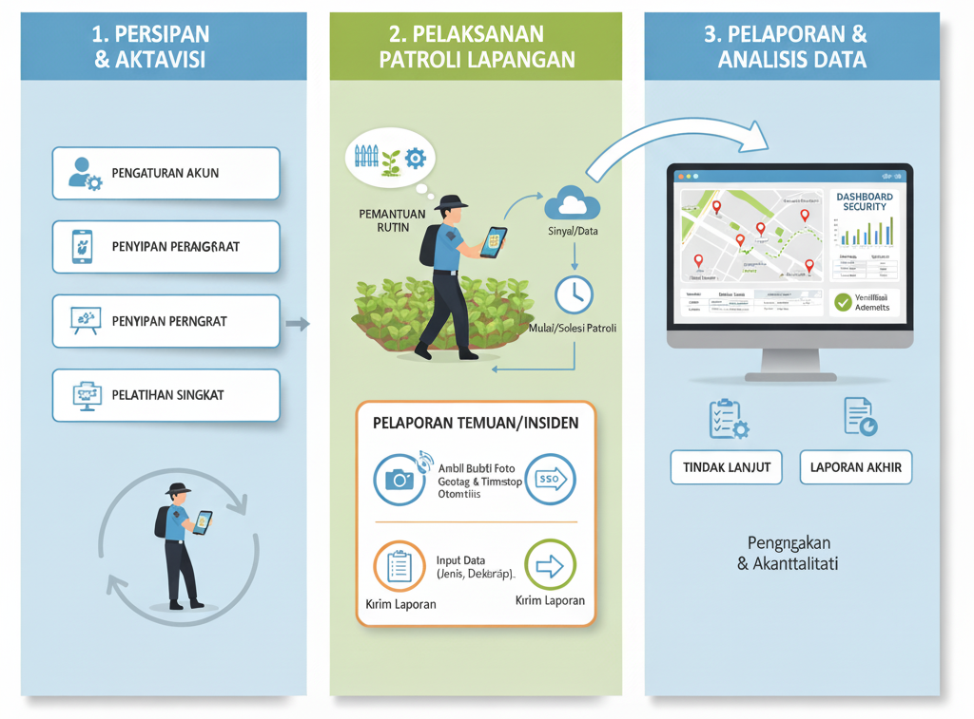
ALUR KERJA OPERASIONAL GEOTAGGING
Latar Belakang
Pelaporan patroli perkebunan saat ini masih dilakukan secara manual melalui buku catatan, sehingga tidak terstandar, sulit ditelusuri, & menghambat validasi data maupun pemetaan wilayah berisiko.
Solusi adalah melalui pemanfaatan handphone dengan fitur geotagging (GPS) sehingga setiap laporan dilengkapi foto & koordinat lokasi, untuk memudahkan pelacakan, analisis pola, serta pengambilan keputusan berbasis data.
1. PERSIAPAN & AKTIVASI
2. PELAKSANAAN PATROLI LAPANGAN
3. PELAPORAN & ANALISA DATA
WiFi
PENGATURAN AKUN
PEMANTAUAN RUTIN
PENYIAPAN PERANGKAT
PENENTUAN JALUR PATROLI
Mulai / Selesai Patroli
Tujuan
Meningkatkan Akurasi dan Validitas Data patroli dengan dukungan koordinat lokasi.
Mempermudah Pemetaan dan Monitoring wilayah berisiko tinggi secara visual pada dashboard untuk analisa.
Mendukung Transparansi dan Akuntabilitas aktivitas tim patroli, dengan data terverifikasi yang mudah ditelusuri di dashboard.
Mendorong Efisiensi Operasional (waktu) melalui pemanfaatan teknologi.
Ambil Bukti Foto, Geotag &Timestamp
Input Data:
(Kategori, Deskripsi)

Slide 3
Terima Kasih

